Slide 1
I. Станция «Сообразительная»
Задание №1. Омонимы-загадки
Из недр земли я влагу жизни извлекаю,
Я ваши вещи сохраняю,
Я привожу часы в движенье,
Законы музыки пишу,
И ничего в вознагражденье
От человека не прошу.

Slide 2
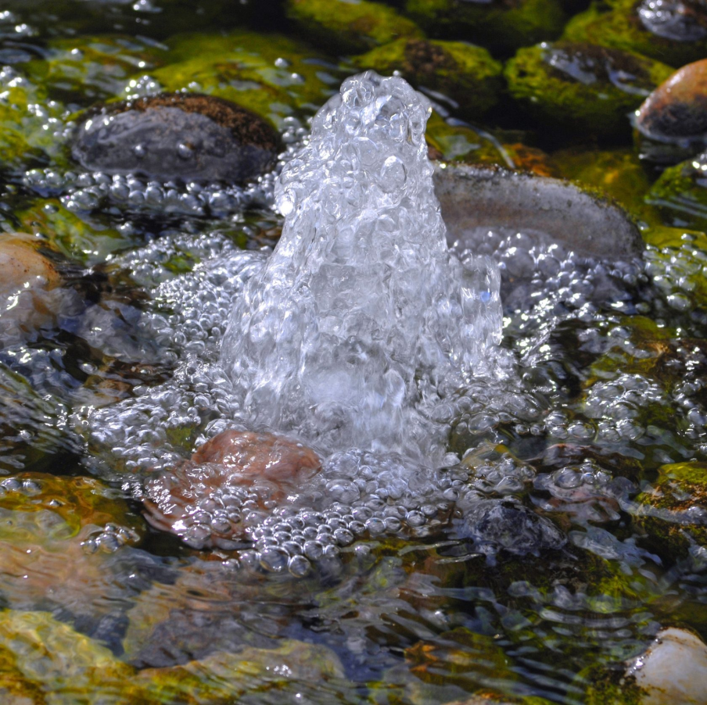

Ключ

Slide 3
Омонимы-загадки
Из меня один стреляет,
А другой меня съедает.

Slide 4
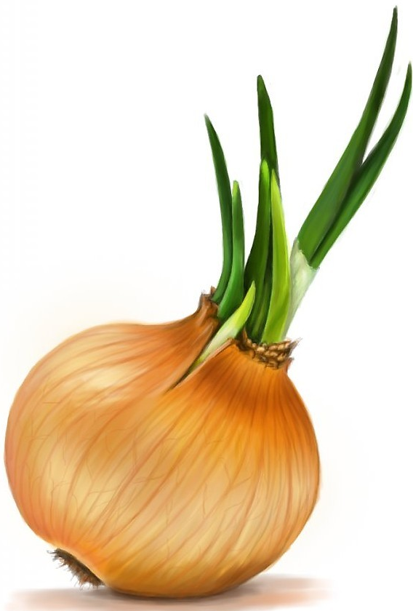
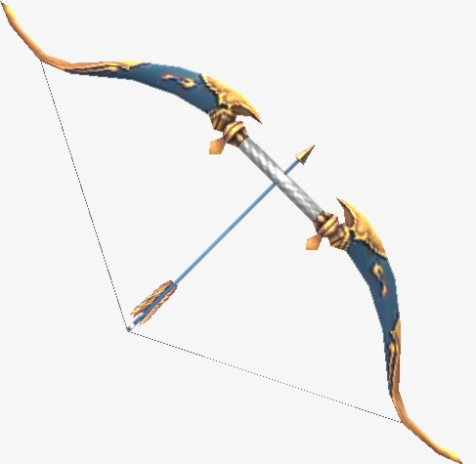
Лук

Slide 5
Омонимы-загадки
Я – плод заморского растения
И минерал для украшения.

Slide 6

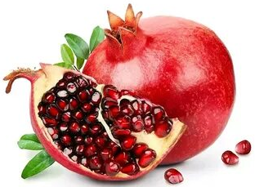
Гранат

Slide 7
Омонимы-загадки
Меня ты встретишь
На железной доге и в магазине.

Slide 8

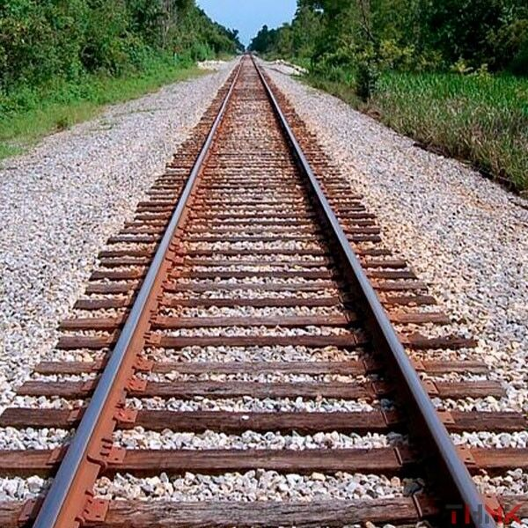
Полотно

Slide 9
Омонимы-загадки
А со мной познакомишься
На дереве и в книге

Slide 10
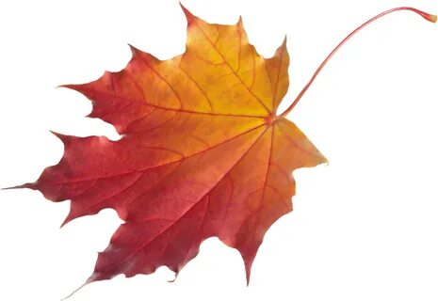

Лист

Slide 11
Задание №2. Омографы-загадки
Омографы – слова, имеющие одинаковое написание, но разное произношение и значение. Они различаются ударением/
Я травянистое растение
С цветком сиреневого цвета,
Но переставьте ударение,
И превращаюсь я в конфету.

Slide 12
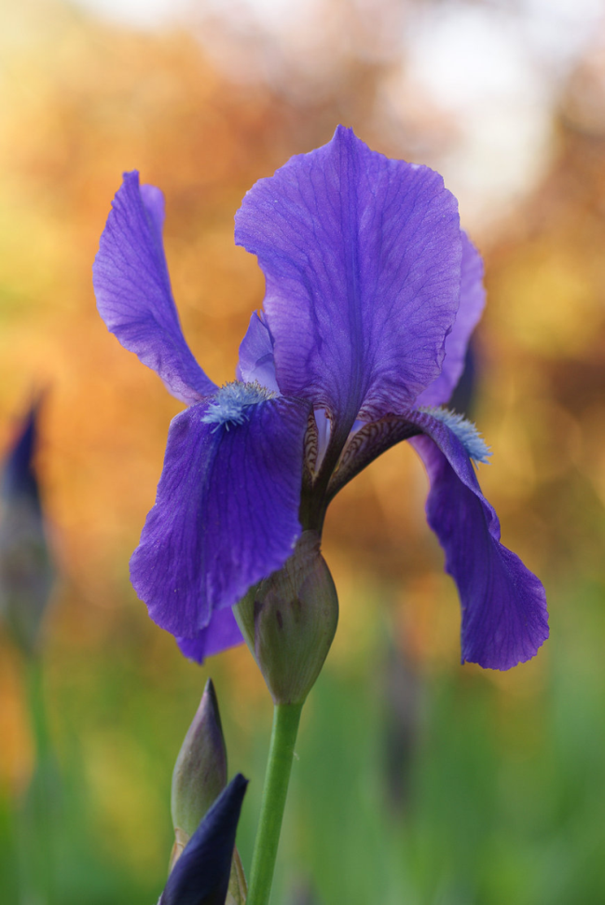
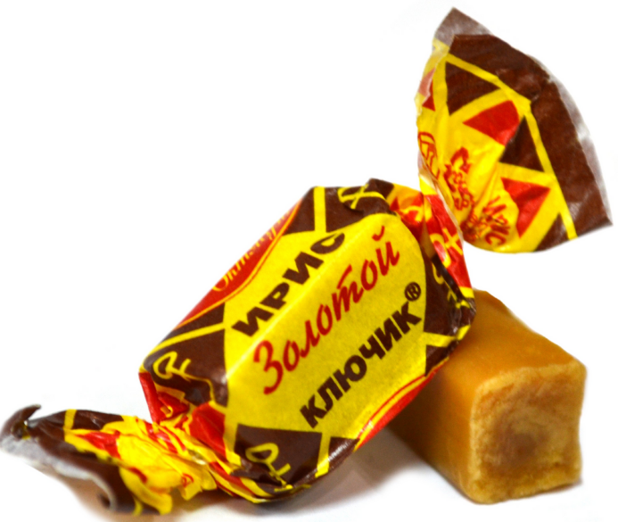
Ирис - ирИс

Slide 13
Омографы-загадки
Я сборник карт. От ударения
Зависят два моих значения:
Захочешь – превращусь в название
Блестящей, шелковистой ткани я

Slide 14
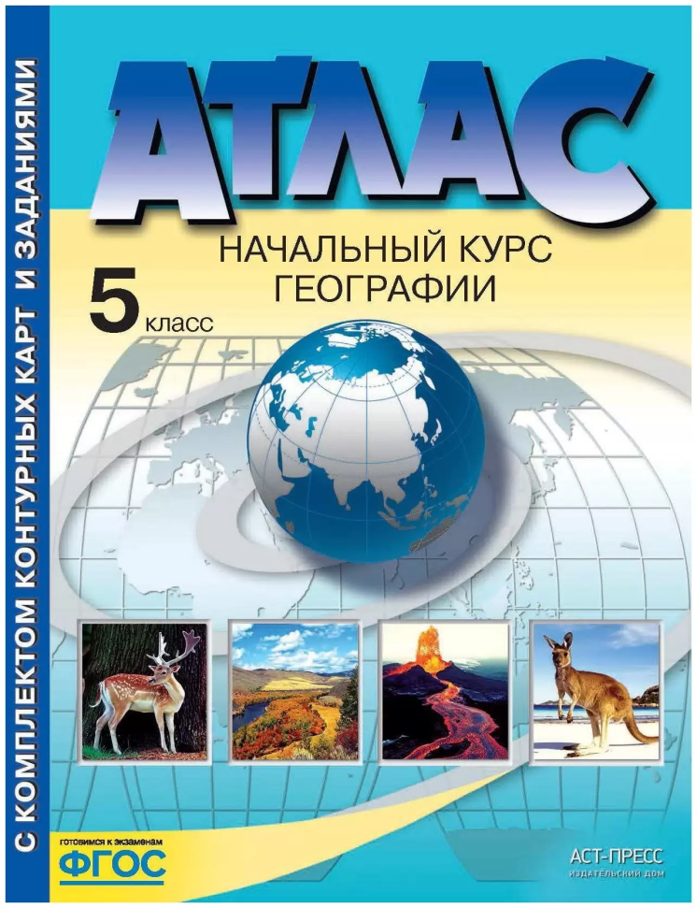

Атлас// атлАс

Slide 15
Омографы-загадки
Ставь на первом ударенье –
Будет зданье, без сомненья:
А поставь ты на втором –
Сохранит оно твой дом.

Slide 16
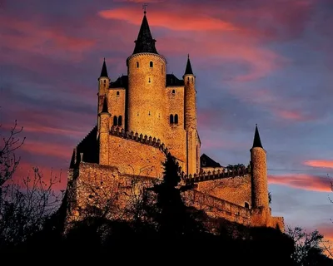
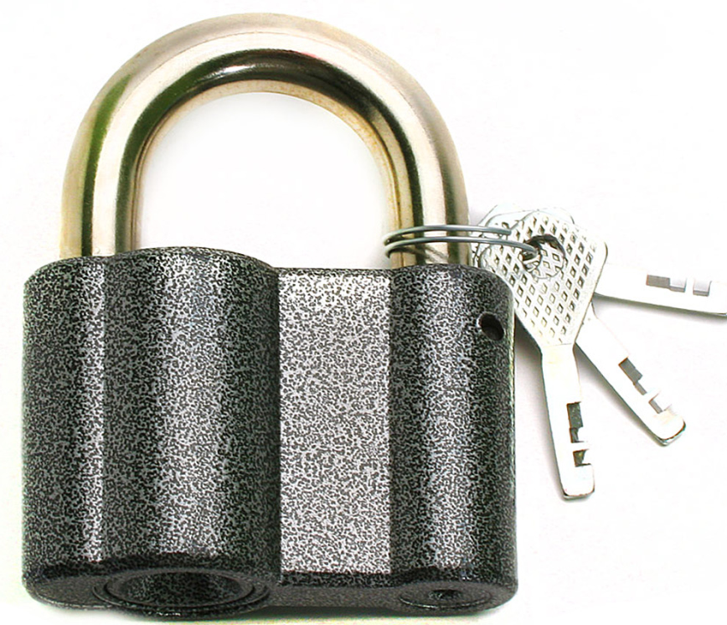
зАмок - замОк

Slide 17
Омографы-загадки
Мы - для пильщиков подставка,
Мы – для кучера сиденье.
Но попробуй-ка поставь-ка
Нам другое ударенье-
Осторожней будешь с нами:
Забодаем мы рогами.

Slide 18
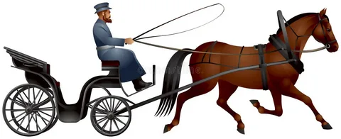
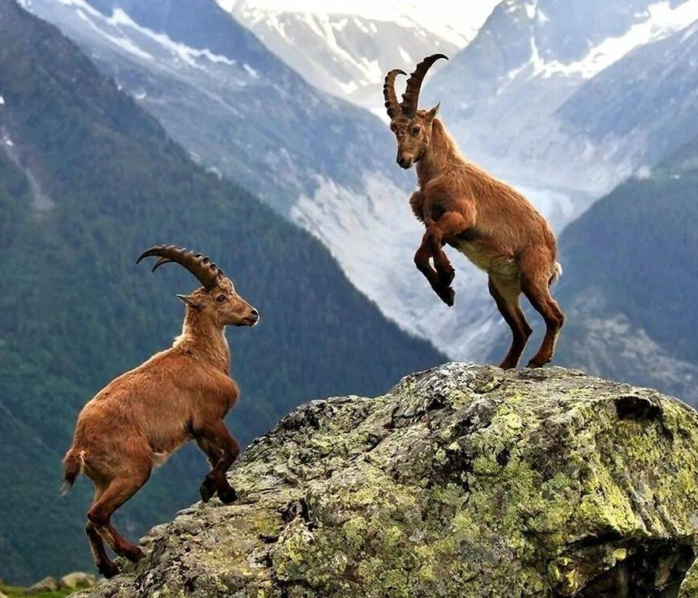
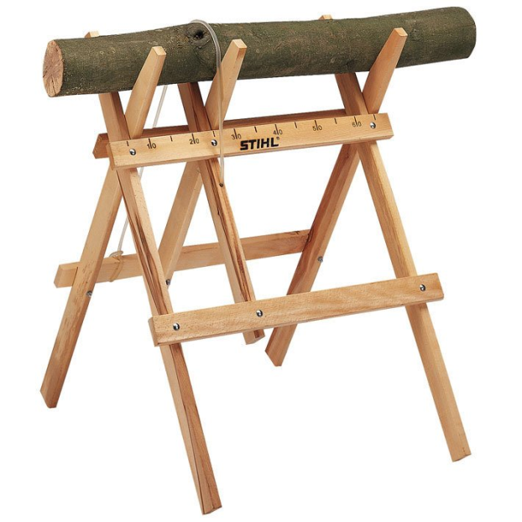
кОзлы –козлЫ

Slide 19
Задание №3.
Кроссворд «Омофоны»
Омофоны – это слова, которые одинаково звучат, но пишутся по-разному и имеют разное значение

Slide 20

Задание №4.
Какое слово написано?
Подберите 2-3 синонима
РЫТСБЫЙ
КИНЧЕУ

Slide 21
Варианты ответов
РЫТСБЫЙ (быстрый - скорый, молниеносный, юркий)
КИНЧЕУ (ученик – школьник, учащийся)

Slide 22


Задание №5. Облако слов
Каждому облачку своё слово-синоним
ОГРОМНЫЙ
КОЛОССАЛЬНЫЙ
БОЛЬШОЙ
ГРОМАДНЫЙ
ГИГАНТСКИЙ

Slide 23
Большой - огромный - громадный – гигантский, колоссальный.

